Slide 1
KOLON KANSERİ
Sernur dilşad karabacak – 17240201
Gülistan karaca - 17240203

Slide 2
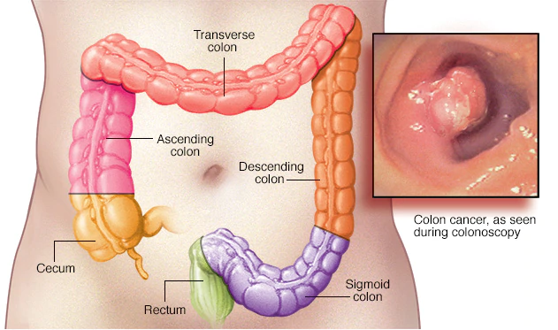
Kolon ve Rektum
Kolon ve rektum, sindirim sisteminin birer parçasıdır. Ortalama 1,5 m uzunluğundadır.
Ters dönmüş U harfi şeklinde karnın sağ alt tarafından kör bağırsak ile başlar, yukarı çıkar ve karaciğer altından dönüş yaparak karnı yatay geçer. Sol üst köşede yerleşen dalağın altına gelir ve yine bir dönüş yaparak sol taraftan aşağı doğru yönelerek rektumla birleşir.
Rektum, ortalama 15 cm uzunluğunda ve kalın bağırsağın genişlemesi sonucu oluşan sindirim sisteminin son kısmıdır.

Slide 3
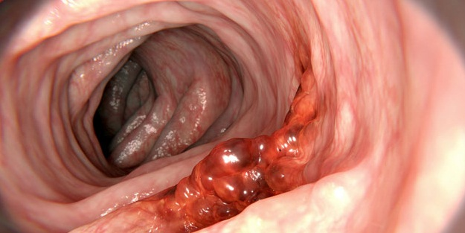
Kolon Kanseri
Kolon kanseri, kolonda yer alan hücrelerde başlar. Hücre sayısı çoğaldıkça, dairesel şekilde kolon etrafına yayılır. Erken tanı konması halinde, kanser hücreleri sadece kolon içi ile sınırlı olarak tespit edilebilir. Erken tanı konamaması halinde ise, kanser yakın organlara, lenf bezlerine ve kan dolaşımı yoluyla karaciğer, akciğer ve diğer organlara yayılım gösterebilir.

Slide 4
KOLON KANSERİ
GİS’İN EN ÇOK RASTLANAN TÜMÖRLERİDİR.
ERKEKLERDE, AKCiĞER KANSERİNDEN
KADINLARDA, MEME KANSERİNDEN
SONRA EN SIK RASTLANAN KANSER GRUBUDUR

Slide 5
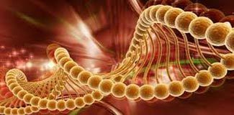
Kolon Kanseri Risk Faktörleri
Genetik Faktörler
Ailesinde daha önce kolorektal kanser görülen kişinin kanser riski fazladır. Kalıtsal genetik faktörler, risk oranını arttırır. Genetik kolorektal kanserler hastalığın sadece %5-10’u oluşturmasına rağmen, bu genetik faktörleri taşıyan insanların hastalanma yaşı diğer kolon kanseri hastalardan daha gençtir ve daha fazla yaşamsal risk taşımaktadır.
Yaşam tarzı
Çevresel etkenlerdeki değişikliklerde kolon kanseri oluşmasında etkilidir.

Slide 6
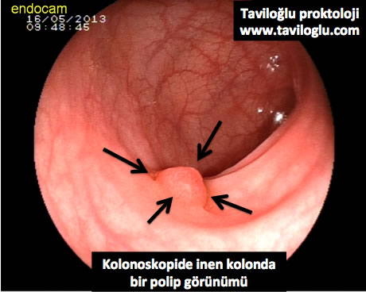
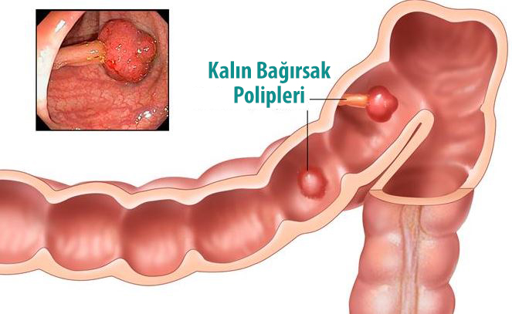
Kolon Kanseri Risk Faktörleri
Polipler Kolon Kanserine Neden Olabilir
Kolon kanserinin oluşumunda; aşırı yağlı, kırmızı et ağırlıklı beslenme, şişmanlık, sigara ve alkol tüketiminin yanı sıra polipler etkilidir. Tarama kolonoskopileri sırasında kalın bağırsakta polip görüldüğünde kanserleşmeden alınarak hastalığın önlenmesi mümkün olmaktadır. Polipler genellikle geç dönemde yani kansere dönüştüğünde belirti vermeye başlar.

Slide 7
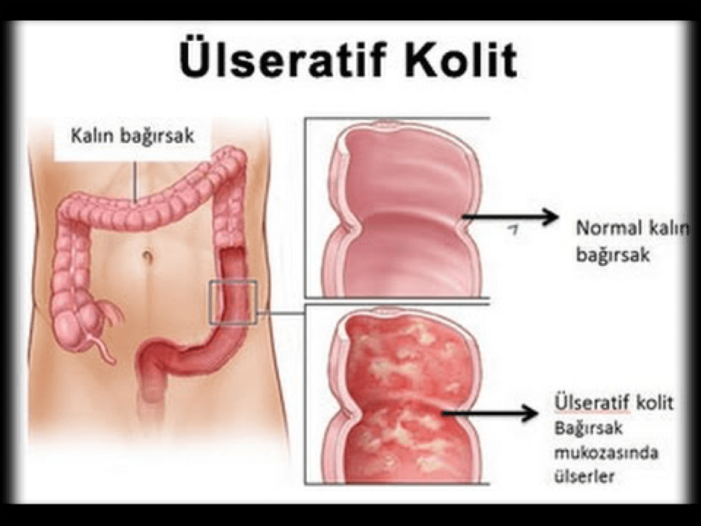
Kolon Kanseri Risk Faktörleri
Yaş: Herhangi bir yaşta ortaya çıkabilse de çoğunlukla 50 yaş üzeri kişilerde görülür. Kolon kanseri riski yaşla birlikte artar. 60 yaşın üzerindeki hastaların kolon ve rektum kanserlerine yakalanma oranı, 40 yaş altındaki kişilere göre 10 kat daha fazladır.
Bağırsak İltihapları: Esas olarak iki çeşit barsak iltihabı vardır. Birincisi; enfeksiyona bağlı olarak kolon mukozasında yer yer oluşan ülser yani ülseratif kolittir. İkincisi ise, ağızdan anüse kadar sindirim sisteminin herhangi bir bölümünde ya da aynı anda birkaç farklı bölümünde aralıklı iltihaplar ile ortaya çıkan Crohn hastalığıdır. Uzun süren, bir hastalık olmasına rağmen tedavisi mümkündür. Oluşan yüksek kanser riski sebebiyle, kolorektal kanser tarama testleri daha sık yaptırılmalıdır.

Slide 8
Kolon Kanseri Risk Faktörleri
Beslenme: Kolon ve rektum kanserlerinin özellikle fast food tüketiminin yaygın olduğu ABD ve Avrupa ülkelerinde görülme sıklığı oldukça yüksektir. Posasız gıda tüketimi, kabızlığı artırarak dışkının uzun süre bağırsak içinde kalmasına ve o bölgenin kanserleşmesine neden olmaktadır. Şarküteri ürünleri, salamuralar, tütsülenmiş etler, mangal türü yiyecekler ve kızartmalar, kabızlık yapan yiyeceklerdir. Bunun yanında meyve, sebze, baklagiller, tavuk ve tahıl bakımından zengin gıdaları tüketmenin risk oranını azalttığı belirlenmiştir.
Obezite: Kadın ya da erkek fark etmeksizin, aşırı kilo kolon kanseri riskini arttırmaktadır.
Sigara: Yapılan birçok araştırmalarda sigara tüketimi ile kolon kanseri arasında ilişki olduğunu belirtmiştir.

Slide 9
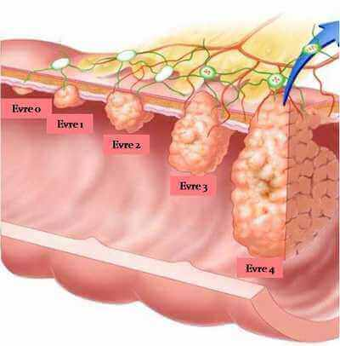
Kolon Kanseri Evreleri
Kolon ve rektum kanserleri 4 evrede sınıflandırılır:
Evre I: En erken hastalık evresidir. Kanser hücreleri bağırsağın iç ve orta tabakalarını tutar. Lenf düğümlerinde ve uzak organlarda tutulum olmaz.
Evre II: Kanser hücreleri bağırsağın tüm katlarını tutar, en dış tabakaya ulaşır, komşu organ ya da organlara yayılabilir.
Evre III: Bağırsak komşuluğundaki lenf düğümlerinde tümör yayılımı görülür.
Evre IV: Hastalığın en ileri safhasını oluşturur. Karaciğer, akciğer, karın zarı (periton), kemik, beyin gibi organlarda metastaz oluşur.

Slide 10
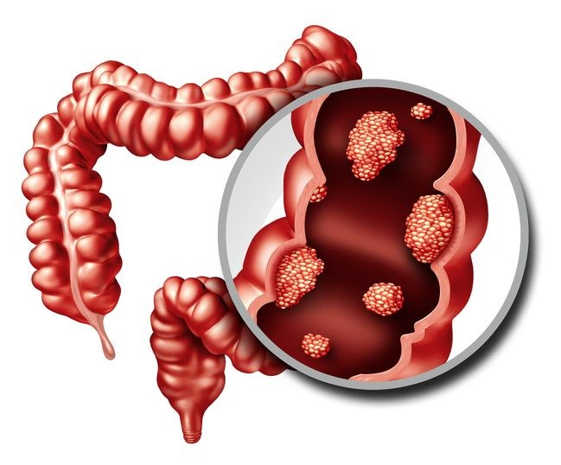
Kolon Kanseri Belirtileri
En sık görülen kolon kanseri belirtileri
Sürekli ishal ve kabızlık,
Gaitada incelme,
Anüsten kan gelmesi,
Gaitada yumurta akı görünümlü salgı
Bağırsakların yeterince boşalamaması hissi,
Dışkılama güçlüğü
Ağrılı dışkılama
Kanserin ilerlediği ve bağırsağı tıkadığı durumlarda ise karında şişlik ve ağrı oluşmaktadır.

Slide 11
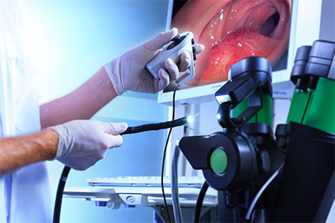
Kolon Kanseri Teşhisi
Kolon kanseri, tarama programları içinde yer alan bir kanser türüdür. Kanserden korumak ya da hastalığı erken evrede saptamanın en etkili yolu düzenli olarak yaptırılan endoskopik incelemelerdir.
Bunların başında ise kolonoskopi gelmektedir. Kolonoskopi, hem mevcut bir tümörü erken evrede belirleme hem de kansere yol açabilecek polip ve benzeri sorunları daha kanserleşmeden tespit edip kişiyi kanser gelişiminden koruyabilecek özellikte bir işlemdir.

Slide 12
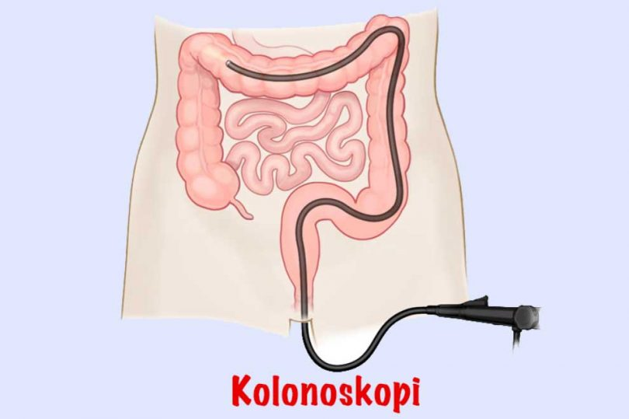
Kolon Kanseri Teşhisi
50 yaşın üzerindeki her bireyin risk durumlarına, kişisel sağlık hikayelerine, aile öykülerine göre 2-5 yıllık aralıklarla kolonoskopik incelemeden geçmeleri önerilmektedir. Kolonoskopinin hazırlığı ve uygulaması günümüzde hasta için çok daha kolay ve konforlu hale gelmiştir. Yeni kolonoskoplar son derece kolay uygulanıp hastaya rahatsızlık vermeden istenilen sonuçlar alınmaktadır.

Slide 13
Kolon Kanseri Teşhisi
Kolon kanseri tanısı uzman hekimler önderliğinde bazı testler ile konur. Hastanın doktora başvurması ve fiziki muayenenin ardından sırasıyla aşağıdaki testler yapılmaktadır;
Dışkıda gizli kan incelenmesi: Son derece basit bir testtir, küçük miktarda dışkı örnekleri laboratuvarda incelenir.
Radyolojik tetkikler: Çift kontrastlı kolon grafisi ve bilgisayarlı tomografi yapılmaktadır.
Laboratuvar tetkikleri: Tam kan sayımı, biyokimyasal tetkikler yapılmaktadır. Bunların arasında CEA (Karsinoembriyonik antijen) tetkiki kalın bağırsak kanserlerinde kanda yükselebilen ve tanıya yardımcı olan testlerden birisidir.
Kesin tanı için endoskopik tetkikler: Rektoskopi, sigmoidoskopi, kolonoskopi ve biyopsi yapılmaktadır. Görülen lezyondan parça alınması ve patolog tarafından incelenmesi yapılır.

Slide 14
Kolon Kanseri Tedavisi
Kolon kanserinde kolonoskopide alınan poliplerin üzerinde, kanser erken evrede yakalandığında ameliyat gerekmeyebilir. Sadece yakın takibe alınır. Poliplerin erken evrede, kansere dönüşmeden teşhisinde kolonoskopinin büyük önemi vardır. Bu nedenle 45 yaşından sonra her erkek ve 50 yaşından sonra her kadın, dışkıda gizli kan taraması ve kolonoskopi yaptırmalıdır.
Kolonoskopi sırasında hasta konforuna büyük önem verilmektedir. Bu nedenle hasta “bilinçli sedasyon” denilen damardan hafif bir ağrı kesici ile yarı baygın hale getirilmektedir. Öncesinde bağırsağın çeşitli yöntemlerle tamamen boşaltılması gerekmektedir. Daha sonra fiberoptik bir kamera ile bağırsağa girilmekte ve görülen tüm polipler çıkarılmaktadır.

Slide 15
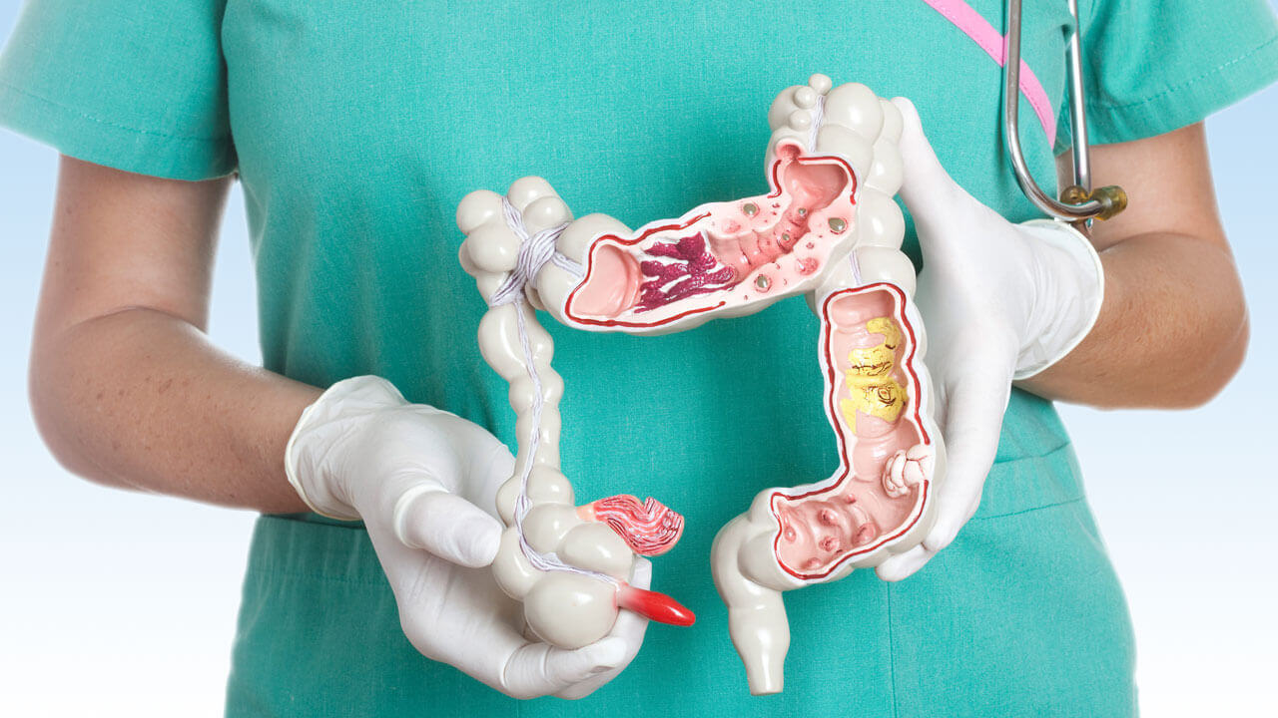
Kolon Kanseri Tedavisi
İleri evre kolon kanserinde standart tedavi seçeneği cerrahidir; yani tümörlü bölgenin çevreden bir miktar sağlam doku ve lenf düğümleriyle birlikte çıkarılmasıdır. Kolon kanserinde ameliyattan sonra hastalığın evresine göre ek, koruyucu kemoterapi uygulanır. Örneğin, tümörün bağırsağa komşu lenf düğümlerine sıçradığı “evre III” vakalarda, “adjuvan”kemoterapi (hastalığın yayılmasını önleyen) artık tüm dünyada standartlaşmış bir uygulamadır.

Slide 16
Kolon Kanseri Tedavisi
Kolon kanserlerinde, anüse çok yakın tümörlerde anüsü iptal etmek ve karından dışkılamaya geçmek (kolostomi torbaları ile) bazen kaçınılmaz olabilmektedir. Ancak son yıllarda ameliyat öncesi radyoterapi ile birlikte kemoterapi uygulanması, anüsün korunmasını önemli ölçüde sağlayabilmektedir. Diğer organlara yayılmış (metastatik) hastalarda, hastanın genel durumuna, yaşına, hastalığın yaygınlık derecesine bağlı olarak her üç tedavi yöntemi (cerrahi, kemoterapi, radyoterapi) uygulanmaktadır. Amaç, hastaların yaşam süresini ve kalitesini artırmaktır. Son birkaç yılda bulunan hedefe yönelik yeni biyolojik ilaç tedavileri sayesinde, tedavide başarı oranları günden güne artmaktadır.

Slide 17
Kemoterapi
Kemoterapi, kanser hücrelerini öldürmek için antikanser ilaçları kullanmaktır. Sistemik tedavi olarak adlandırılır, çünkü ilaçlar kan dolaşımına geçerek vücuttaki kanser hücrelerini öldürür. Kolon kanserinin bazı evrelerinde ve vücudun başka yerine sıçramış olduğu durumlarda sıklıkla kullanılan bir tedavidir. Antikanser ilaçlar ağız ya da damar yoluyla verilebilir. Hastalar hastanede ayaktan hasta olarak nadiren de yatarak bu tedavileri alabilirler. Hastalar kemoterapiyi tek başına ya da, cerrahi, radyoterapi ile kombine olarak alabilirler. Cerrahi öncesi verilen kemoterapiye neoadjuvant kemoterapi denir, cerrahi öncesi büyük tümörlerin küçülmesi amaçlanır. Cerrahi sonrası verilen kemoterapiye adjuvant kemoterapi denir ve cerrahi sonrası kalan kanser hücrelerini yok etmek, kanserin kolon rektum ya da vücudun başka bir bölgede tekrarlamasını önlemek amaçlanır. Kemoterapi ilerlemiş hastalığı olan kişilere de uygulanabilir.

Slide 18
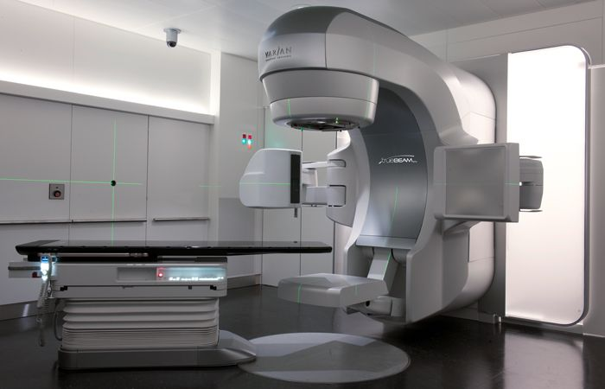
Radyoterapi
İyonize radyasyonla tümör hücrelerinin tahribatına yol açan lokal bir tedavidir. Tedavi edilen alandaki kanser hücrelerini yüksek enerjili ışınlarla öldürmek amaçlanır. Radyoterapi, ameliyat öncesinde tümörün küçültülmesi amacıyla veya ameliyat sonrası nüksleri önlemek için kemoterapi ile beraber verilebilir. Radyoterapi genellikle rektum kanserlerinde ve bunların bazı evrelerinde kullanılmaktadır.

Slide 19
Kolon Kanserinden Korunma
Kolon kanserine yakalanmamış bireylerin korunmasında beslenme tarzları ve yaptıracakları tarama testlerinin büyük bir önemi vardır. Sebze, meyve ve tahıllar gibi lifli gıdaların bolca tüketilmesi, yeterince kalsiyum ve D vitamininin alınması önemlidir. Bunların yanı sıra; ikincil korunma önlemi olarak tarama testleri ile erken tanının ayrı bir önemi vardır.

Slide 20
Beslenme
Meyve, sebze ve baklagiller bakımından zengin gıdalarla beslenmek, kolon kanseri riskini azaltmakta fayda sağlar. Kırmızı et ve alkol tüketimi, kolon kanser riskini arttırdığı için ölçülü olmalıdır. Sağlıklı beslenme ve yağ oranı düşük gıdalar tüketme, kilonun belli oranda tutulmasına yardımcı olacaktır.

Slide 21
Kalsiyum: Kolon kanseri için az da olsa yarar sağlayabilir. Günlük tüketilen 1200 mg kalsiyum, kolorektal adenom formunu %20, ilerlemiş adenom formunu %45 oranında azalttığı bilinmektedir. Bunun ötesinde, birlikte tüketilen D vitamini ve kalsiyumun birlikte adenom formunu azalttığı belirlenmiştir.
D vitamini; Yağda çözünen bir vitamindir ve takviye edilmiş süt, mısır gevreği, uskumru, somon, ton balığı gibi belli bazı balık çeşitleri içeren diyet ürünlerinde ve güneş ışığında bulunur. D vitamininin, kolon kanseri dahil bazı kanser türlerini önlemede önemli bir rol oynadığı varsayılmaktadır.

Slide 22
Egzersiz
Araştırmalar, düzenli egzersiz yapmanın birçok kanser türünde olduğu gibi kolon ve rektum kanseri riskini de azalttığını göstermiştir. Egzersiz programına başlamadan önce doktora danışmak gerekir. Doktor kişiye uygun egzersiz programı konusunda yardımcı olacaktır. Haftada 5 gün veya 5 günden fazla, 30 dk süreyle yapılan egzersiz tavsiye edilendir. 45 dk’dan 1 saate kadar yapılan egzersiz daha fazla yarar sağlayabilir. Orta derece aktiviteler; tempolu yürüyüş, düz arazide bisiklete binmek… Hareketli aktiviteler ise; tırmanma ve koşudur.

Slide 23
Koruyucu Cerrahi Müdahale
Koruyucu cerrahi müdahale, kolorektal kanser riski yüksek olan kişiler için önerilebilir. Bu ameliyatta, kanser gelişimi görülmeden önce, kolon bazen de rektum ve ilgili diğer organlar alınır. Ancak, bu tür bir ameliyat sadece kolon ve rektum kanseri riski yüksek hastalar için geçerli olabilir. Ameliyat kararı öncesi faydaları ve sonuçları konusunda görüşmek önemlidir.

